Slide 1

Ecole Supérieure de Technologie
Sale
Soutenance de stage de fin d’études
Du 29 Avril 2013 Au 22 juin 2013
Á :
Présentée par : Moustaid Ayoub
Membres du jury : Mr M.El Haziti
Mr A.Badaoui
2012/2013

Slide 2
PLAN DE LA SOUTENANCE
INTRODUCTION
I-PRESENTATION SOCIETE
II-LA GESTION DE PROJET
1-PROBLEMES
2-OBJECTIFS
III-LA CONCEPTION
1-MERISE
2-UML
III-APPLICATION
1-TECHNOLOGIES
2-DEMONSTRATION
2
CONCLUSION

Slide 3
INTRODUCTION
I-PRESENTATION SOCIETE
INTRODUCTION
II-LA GESTION DE PROJET
III-LA CONCEPTION
IV-APPLICATION
CONCLUSION
3

Slide 4
I-PRESENTATION SOCIETE
Année création : 1930
Mission : Garantie et gestion des pensions civiles et
militaires.
Rôle DSI : Administration et suivie des application de
gestion de l’administration.
INTRODUCTION
I-PRESENTATION SOCIETE
II-LA GESTION DE PROJET
III-LA CONCEPTION
IV-APPLICATION
CONCLUSION
4

Slide 5
II-La GESTION DE PROJET
1-Problèmes liés à la gestion de stock
Absence d’outil pour la recherche d’articles.
Stock non contrôlable.
Manque de processus d’organisation.
2-Les objectifs
Enregistrer informations sur fournisseur.
Suivie et contrôle de stock.
Envoi de demandes d’articles par les employés au responsable.
Mise en place de statistiques.
Recherche par critère.
INTRODUCTION
I-PRESENTATION SOCIETE
II-LA GESTION DE PROJET
III-LA CONCEPTION
IV-APPLICATION
CONCLUSION
6

Slide 6
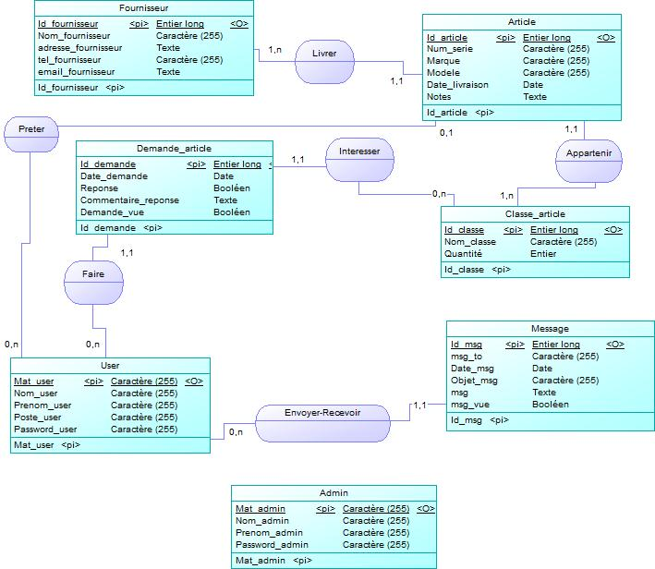
III-La Conception
1-MERISE : MCD
INTRODUCTION
I-PRESENTATION SOCIETE
II-LA GESTION DE PROJET
III-LA CONCEPTION
IV-APPLICATION
CONCLUSION
7

Slide 7
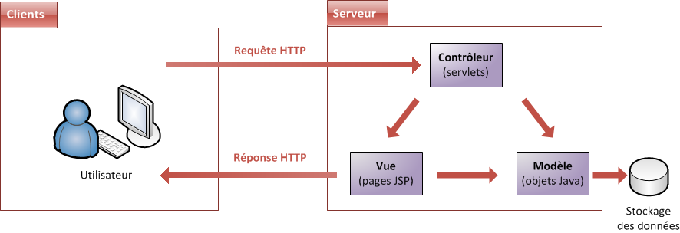
III-La Conception
INTRODUCTION
I-PRESENTATION SOCIETE
II-LA GESTION DE PROJET
III-LA CONCEPTION
IV-APPLICATION
CONCLUSION
<<MVC>>
8

Slide 8
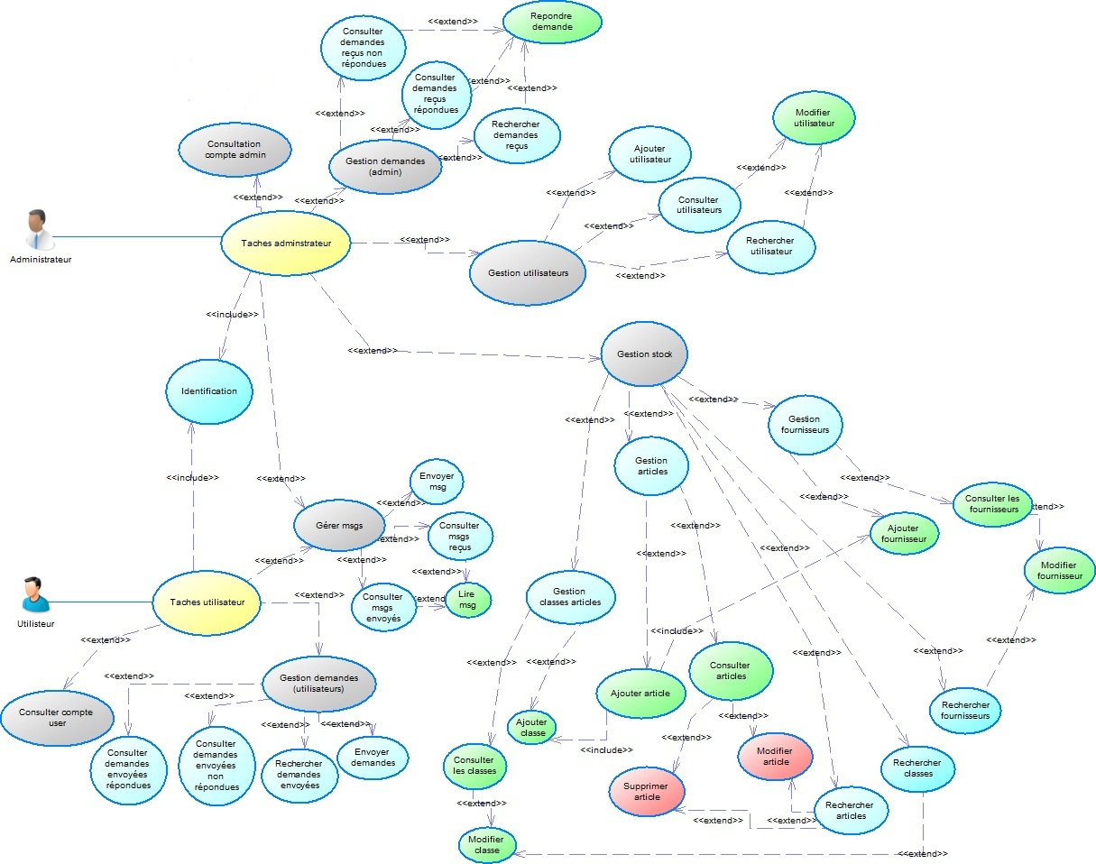
III-La Conception
2-UML : Cas d’utilisation v1
INTRODUCTION
I-PRESENTATION SOCIETE
II-LA GESTION DE PROJET
III-LA CONCEPTION
IV-APPLICATION
CONCLUSION
9

Slide 9
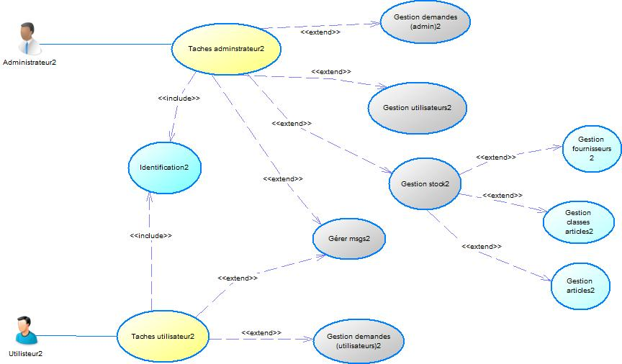
III-La Conception
2-UML : Cas d’utilisation v2 (optimisé)
INTRODUCTION
I-PRESENTATION SOCIETE
II-LA GESTION DE PROJET
III-LA CONCEPTION
IV-APPLICATION
CONCLUSION
10

Slide 10
III-La Conception
2-UML : Diagramme Séquence
INTRODUCTION
I-PRESENTATION SOCIETE
II-LA GESTION DE PROJET
III-LA CONCEPTION
IV-APPLICATION
CONCLUSION
11

Slide 11
IV-Application
1-Technologies utilisées
Conception : MERISE
UML
Serveur : Apache Tomcat 2.2.1
Base de données : MySQL
Framework : Hibernate 3.2
Langages : Jee/servlet
JSP
CSS3
JavaScript
Jquery
HTML
SQL
Hibernate QL
Logiciels: Netbeans 7.1.1,
PowerAmc
GanttProject
INTRODUCTION
I-PRESENTATION SOCIETE
II-LA GESTION DE PROJET
III-LA CONCEPTION
IV-APPLICATION
CONCLUSION
12

Slide 12
IV-Application
2-Démonstration
INTRODUCTION
I-PRESENTATION SOCIETE
II-LA GESTION DE PROJET
III-LA CONCEPTION
IV-APPLICATION
CONCLUSION
13

Slide 13
INTRODUCTION
I-PRESENTATION SOCIETE
II-LA GESTION DE PROJET
CONCLUSION
III-LA CONCEPTION
IV-APPLICATION
CONCLUSION
14

Slide 14
MERCI
POUR VOTRE ATTENTION !!
15

